Slide 1
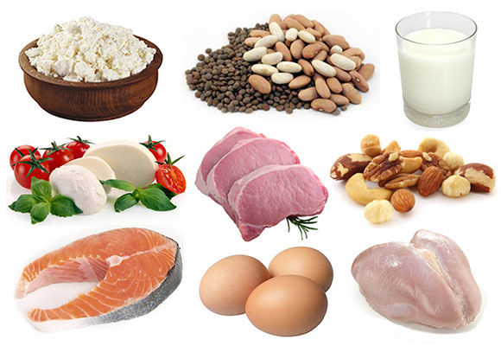
Proteinrike matvarer
Bønner, linser, soya og korn
Cottage cheese,
kesam og skyr
Mager melk, biola
og yoghurt
Magre oster
Nøtter
Alle sorter fisk
og fiskepålegg
Kjøtt, kylling
og kalkun
Egg

Slide 2
Får jeg i meg for lite proteiner?
Tegn på proteinmangel:
  Hårtap, sprø negler
  Tap av muskelmasse/styrke/«eplefasong»
  Dårlig sårtilheling
  Nedsatt hukommelse
  Væskeansamling/hovenhet
  Nedsatt immunforsvar
  Redusert allmenntilstand
Blodprøver og beregning
av proteininntak

Slide 3
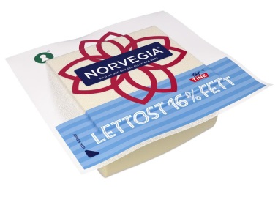
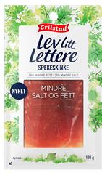
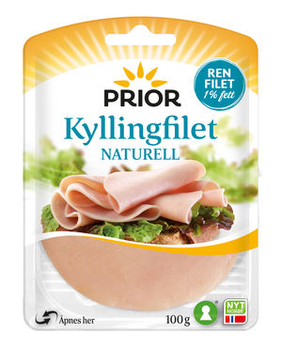
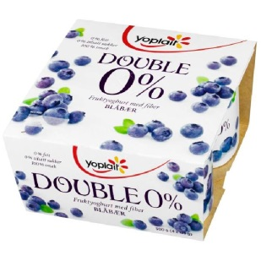
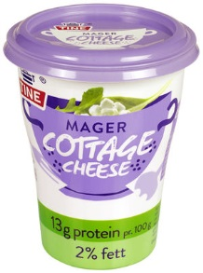
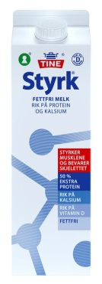
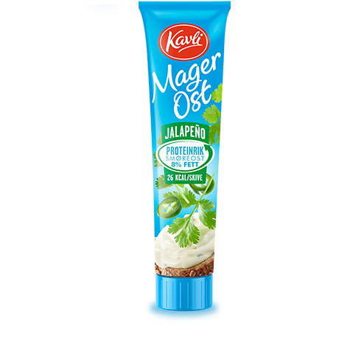
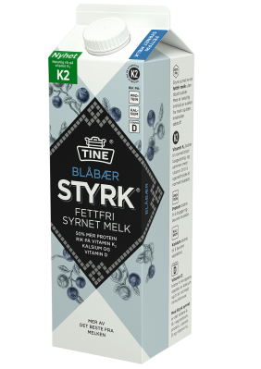
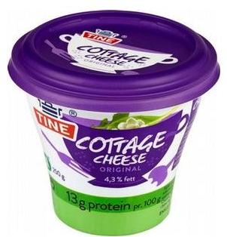
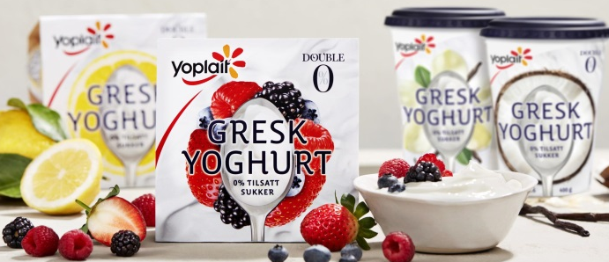
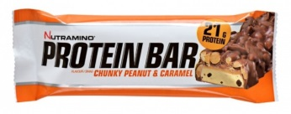
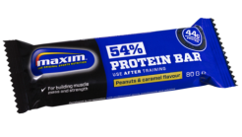
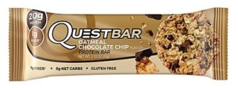
Råd ved lavt proteininntak
Øke antall måltid
Dobbelt lag pålegg
Magre melkeprodukter
Spis opp proteindelen i middagen først
  To middagsporsjoner
Andre tilskudd
  Proteinpulver
  Proteinbarer
  Næringsdrikker

Slide 4
Matvare | Mengde | Protein (gram)
Kyllingfilet | ½ stk (60 g rå) | 15
Laksefilet | ½ stk (60 g rå) | 15
Filet torsk/sei | ½ stk (60 g rå) | 11
Svinekjøtt/storfekjøtt | 50 g rå | 10
Kjøttpølse god og mager | 1 stk (90 g) | 10
Kjøttboller kylling/kalkun | 3 stk små | 7
Kjøttkake | 1 stk (50 g) | 6,5
Fiskekake | 1 stk (50 g) | 4,5
Reker/scampi | 50 g | 6
Lasagne m/kjøttdeig | ½ porsjon (175 g) | 13
Egg | 1 stk | 8,5
Røkelaks | 1 skive (30 g) | 7
Crabsticks | 1 stk | 2
Skinke, kalkun/kylling, spekeskinke | 1 skive | 3
Hvitost mager, smøreost mager | 1 skive/15 g | 3
Magre varianter av leverpostei/salami/servelat | 1 skive | 1,5
Makrell i tomat | 1 porsjonsbeger (22 g) | 2
Skyr | 1 stk (160-175 g) | 16-19
Yoghurt double 0 %/protein plus | 1 beger (125 g) | 5/10
Cottage cheese | 1 dl | 13
Kasam orginal/mager | 1 dl | 6/12
Skummet/ekstra lett melk | 1 dl | 3,3
Tine styrk melk | 1 dl | 5
Brød | 1 skive | 3
Knekkebrød | 1 stk | 1,5
Havregryn | 1 ss | 0,7
Juice/saftbasert næringsdrikk | ½ stk (1 dl) | 4
Proteinrik næringsdrikk | ½ stk (1 dl) | 10
Fresubin protein powder/Protifar pulver | 1 måleskje | 2,2-4,4
Proteinbar | 1 stk (55-60 g) | 15-20

Slide 5
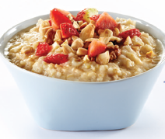
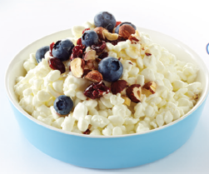
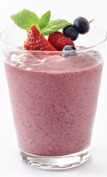
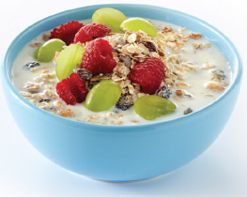
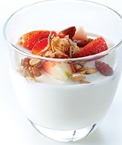
Forslag til variasjon?
Havregrøt (hjemmelaget)
Byggrynsgrøt (hjemmelaget)
Kjøleskapsgrøt
Yoghurt (uten tilsatt sukker)
Skyr
Smoothie
Mager cottage cheese
Mager kesam
Topping
Korn
Bær/frukt
Kanel / kardemomme
Frø / usaltede nøtter
Syltetøy uten sukker

Slide 6
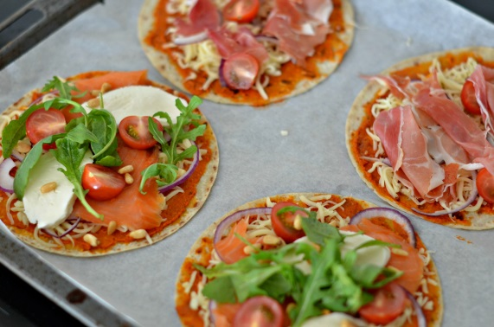
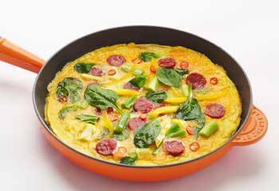
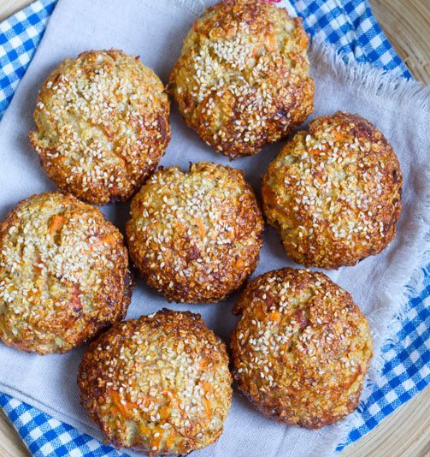
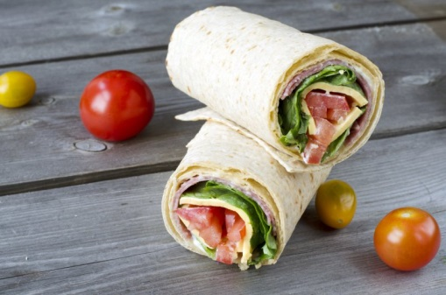
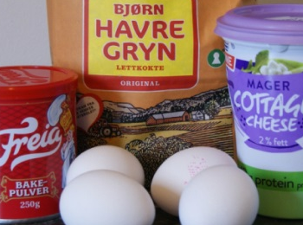
Andre forslag
Egg: kokt, stek, røre, omelett
Fullkornslefse eller speltlompe med fyll
  Smøreost, kremost, ost, skinke, spekeskinke, røkelaks, ruccola, avokado, rødløk, tomat, agurk, paprika, salatblad…
Lompepizza
Grovere vafler
Grove pitabrød
Proteinrundstykker
Middagsrester

